Slide 1
Пізнаємо природу
6 клас
Урок 36
Привідкриваємо таємниці зоряного неба

Slide 2
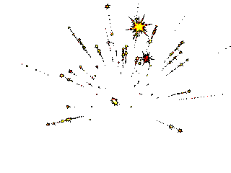
Існують різні способи орієнтування на місцевості. Які відомі тобі?

Slide 3
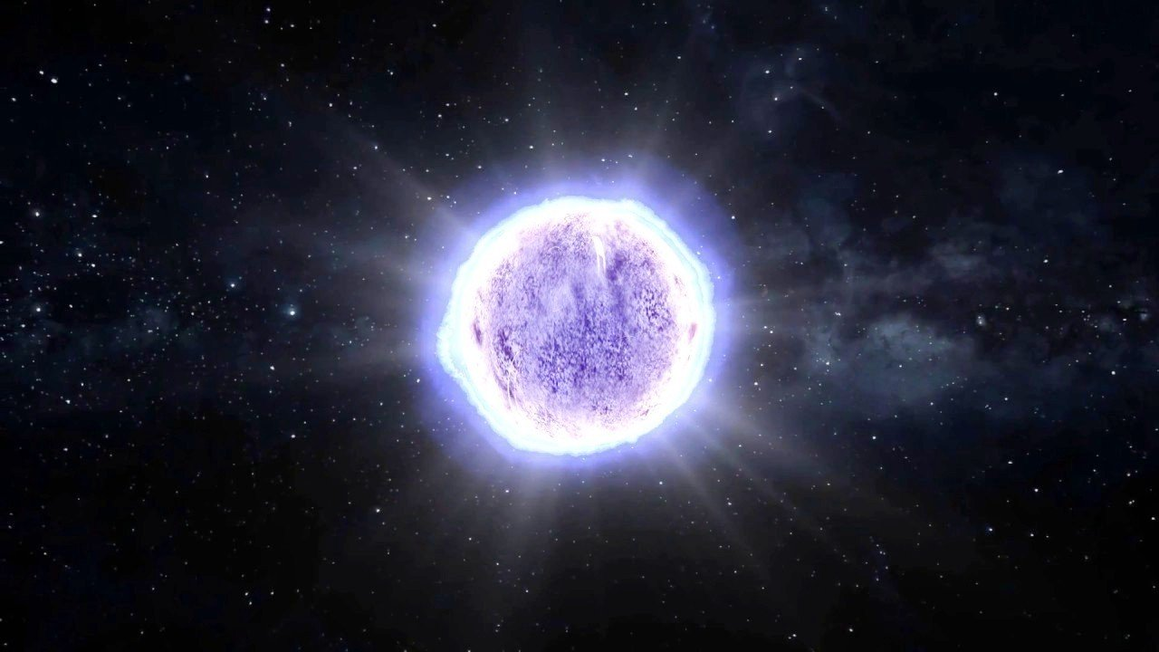
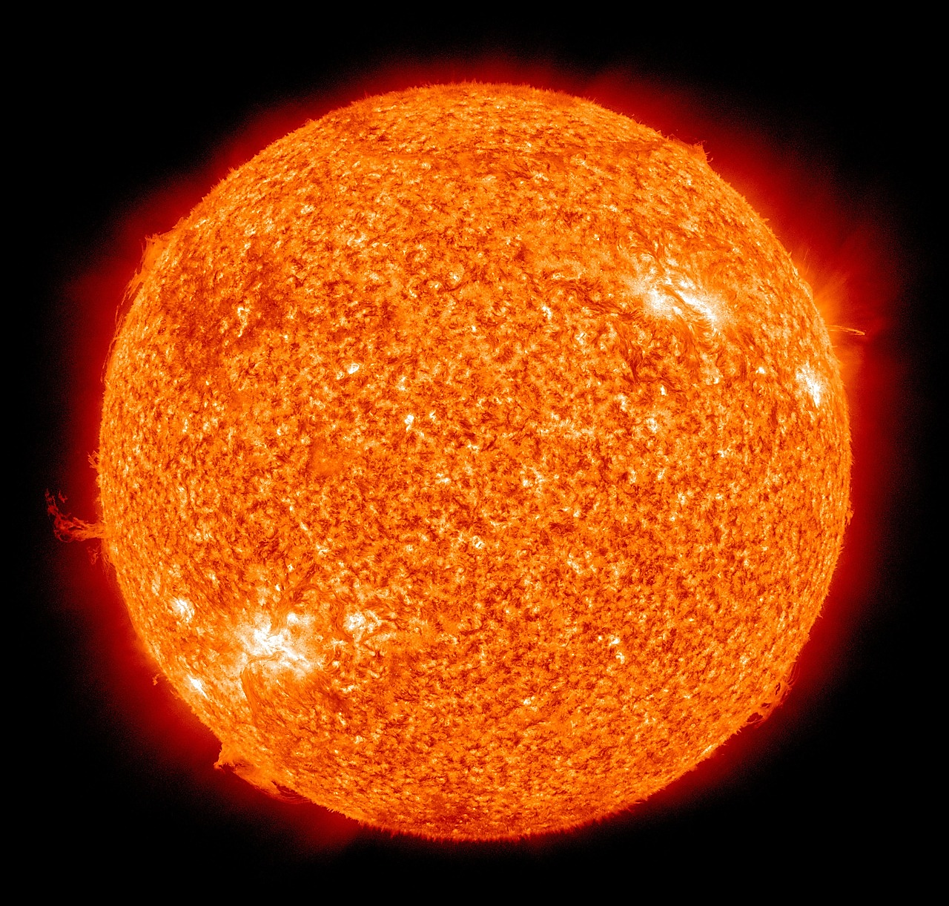
У Всесвіті налічують мільярди зір. Зоря - це велетенська вогняна куля, що складається з розжарених газів. Хімічні реакції, що відбуваються за їх участю, супроводжуються ви-діленням величезної кількості світла й тепла.

Slide 4
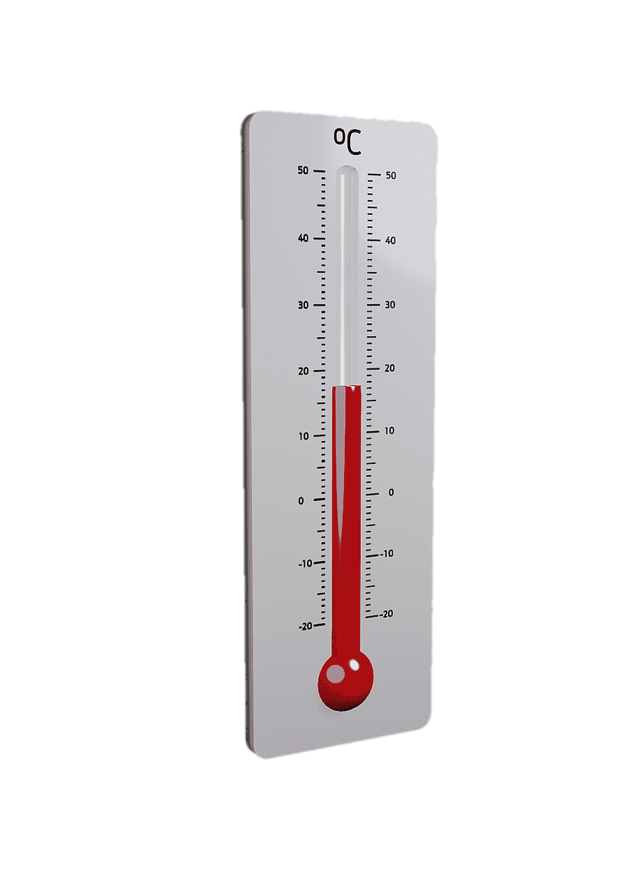
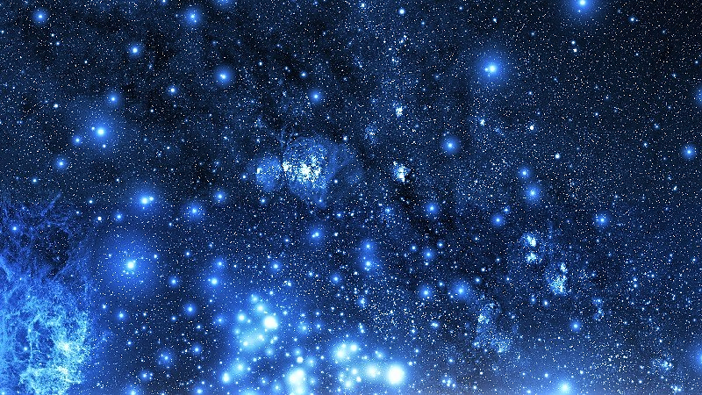
Зорі мало чим відрізняються від Сонця, але здаються нам маленькими блискучими
цяточками, тому що перебувають від Землі на значно більших відстанях, ніж Сонце. Обчислена науковцями температура поверхні зір, дуже висока — від 3000 °С
до 100 000 °С.
3000 °С - 100 000 °С.

Slide 5
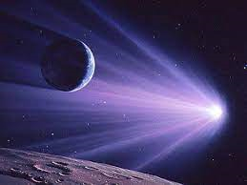
Отже виникла проблема: як досліджувати зорі, якщо їхня температура така висока? Жодний космічний апарат не може наблизитися до зорі, а тим паче опинитися на її поверхні. Вихід було знайдено. Науковці досліджують зорі, вивчаючи світло, яке вони випромінюють.

Slide 6
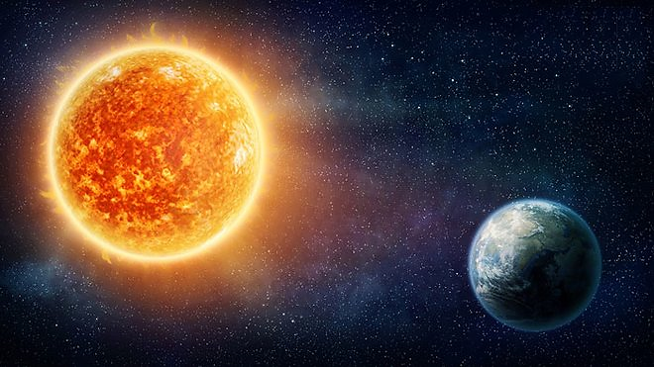
Незважаючи на таку швидкість, світло від Сонця досягає Землі за 8 хвилин, а від інших зір — за кілька мільйонів і навіть мільярдів років. Тож нескладно уявити, наскільки величезні відстані від Землі до зір.
8 хвилин

Slide 7
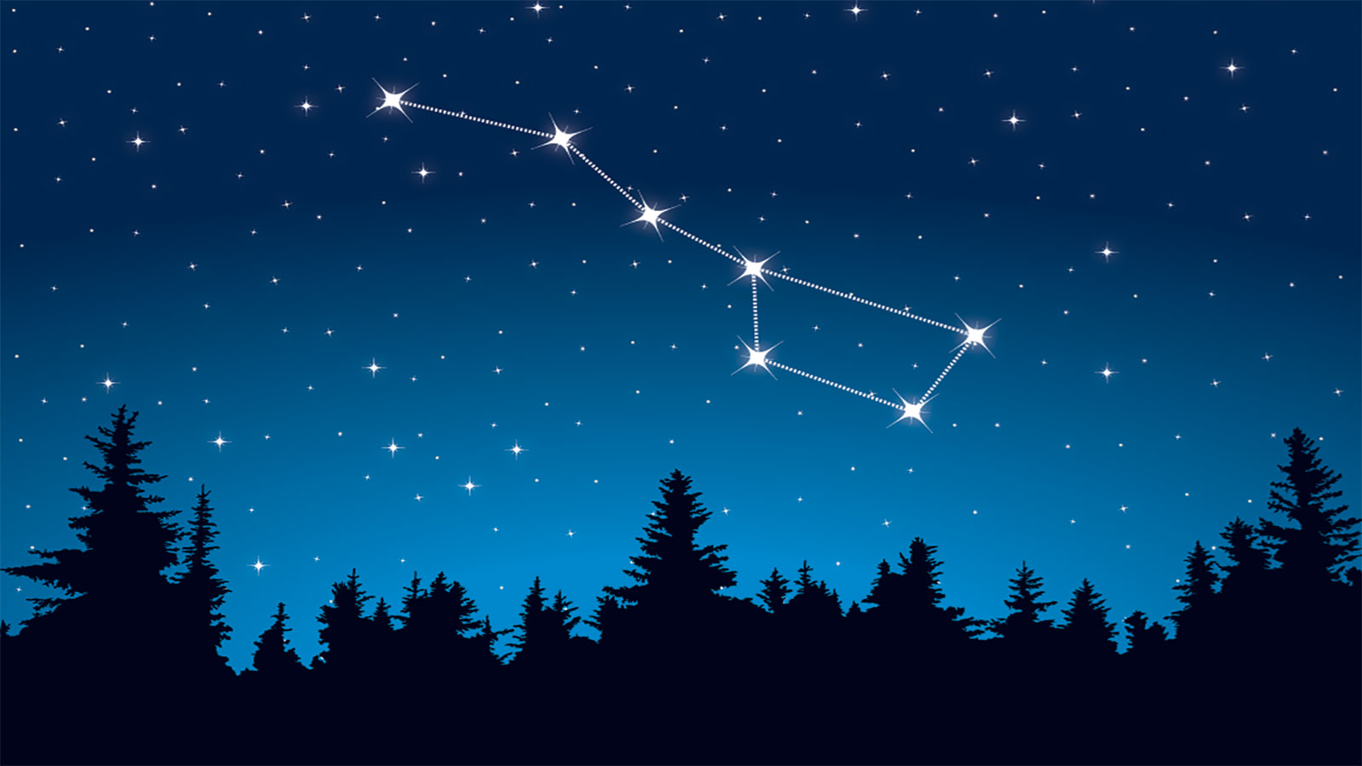
Сузір’я Великої Ведмедиці відшу­кати легко: 7 найяскравіших зір утворюють фігуру, схожу на ківш з довгою ручкою. У цій фігурі стародавні греки розгледіли ведмедицю, а наші пращури — віз.

Slide 8
Повну презентацію дивіться у відеоуроці

